Slide 1
卷积神经网络介绍
Michael

Slide 2
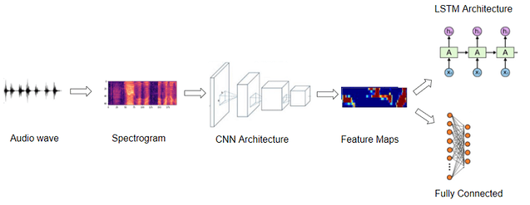
音频处理的深度学习模型
音频深度学习模型的基本框架：

Slide 3
目 录
1
最简单的ANN介绍
2
卷积神经网络介绍
3
模型优化

Slide 4
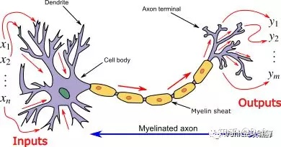
生物神经元结构
生物的神经元：
生物神经元由树突、细胞体、轴突等部分组成
树突是细胞体的输入端，其接受四周的神经冲动
轴突是细胞体的输出端，其发挥传递神经冲动给其他神经元的作用
生物神经元具有兴奋和抑制两种状态，当接受的刺激高于一定阈值时，则会进入兴奋状态并将神经冲动由轴突传出，反之则没有神经冲动
神经网络其实与人的神经元结构类似

Slide 5
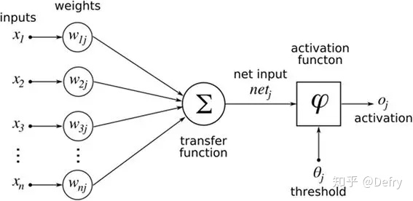

全连接网络
Fully-connected neural networks， 也叫多层感知机(multi-layer perceptron, MLP)
每一层的数学运算可以由如下公式表示(j = 1, 2, …, J)
$$y_{j}=f\left(\sum_{i=1}^{d}{w_{j}x_{i}}+ b_{j}\right)$$

Slide 6
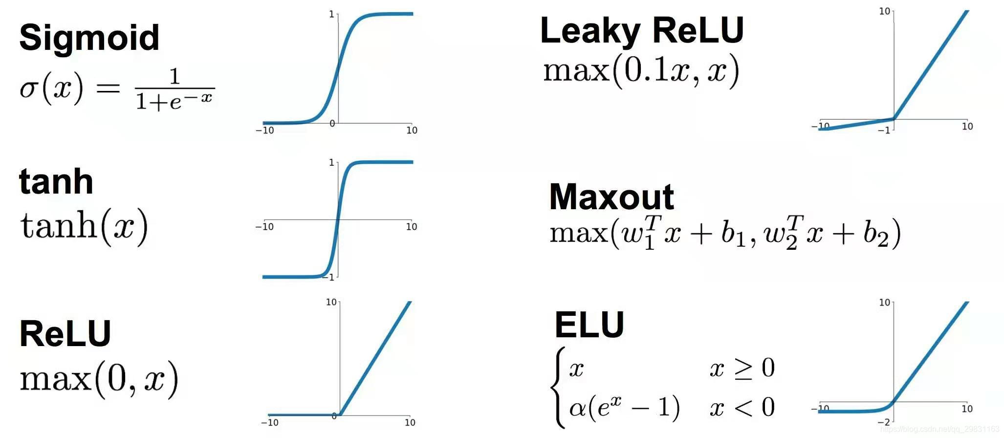
激活函数
激活函数是神经网络具有强大表示能力的关键：
没有激活函数，神经网络全是输入的一系列线性组合，毫无意义
激活函数 f 常见的有：

Slide 7
目 录
1
最简单的ANN介绍
2
卷积神经网络介绍
3
模型优化

Slide 8
处理图片为什么不能直接用MLP？
图片由像素组成：黑白照片

Slide 9
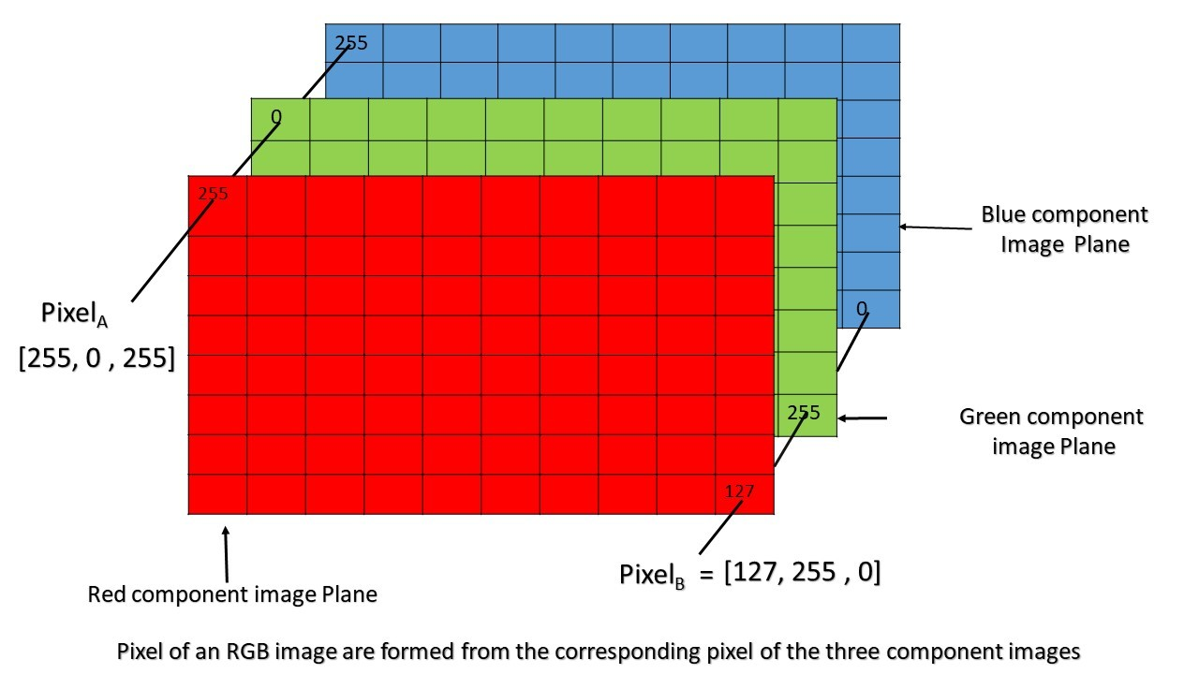
处理图片为什么不能直接用MLP？
图片由像素组成：彩色图片由RGB三通道的像素矩阵组成

Slide 10
处理图片为什么不能直接用MLP？
图片由像素组成：彩色图片由RGB三通道的像素矩阵组成
使用MLP模型：
首先要将图像的像素矩阵转化为一个向量

Slide 11
处理图片为什么不能直接用MLP？
图片由像素组成：彩色图片由RGB三通道的像素矩阵组成
使用MLP模型：
首先要将图像的像素矩阵转化为一个向量
对一些简单任务是可行的， 如手写数字识别

Slide 12
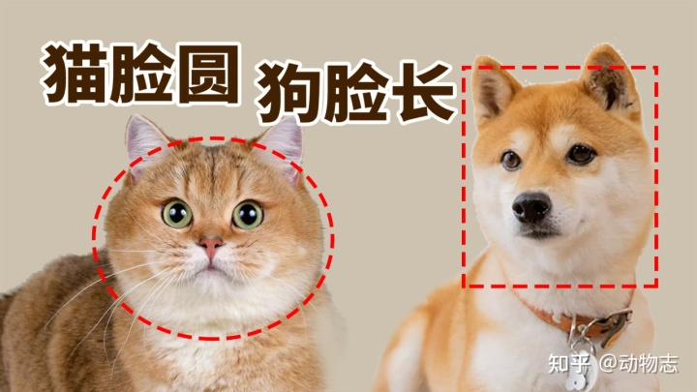
处理图片为什么不能直接用MLP？
图片由像素组成：彩色图片由RGB三通道的像素矩阵组成
使用MLP模型：
首先要将图像的像素矩阵转化为一个向量
对一些简单任务是可行的
但是损失了很多空间信息：
如何区分猫和狗？

Slide 13
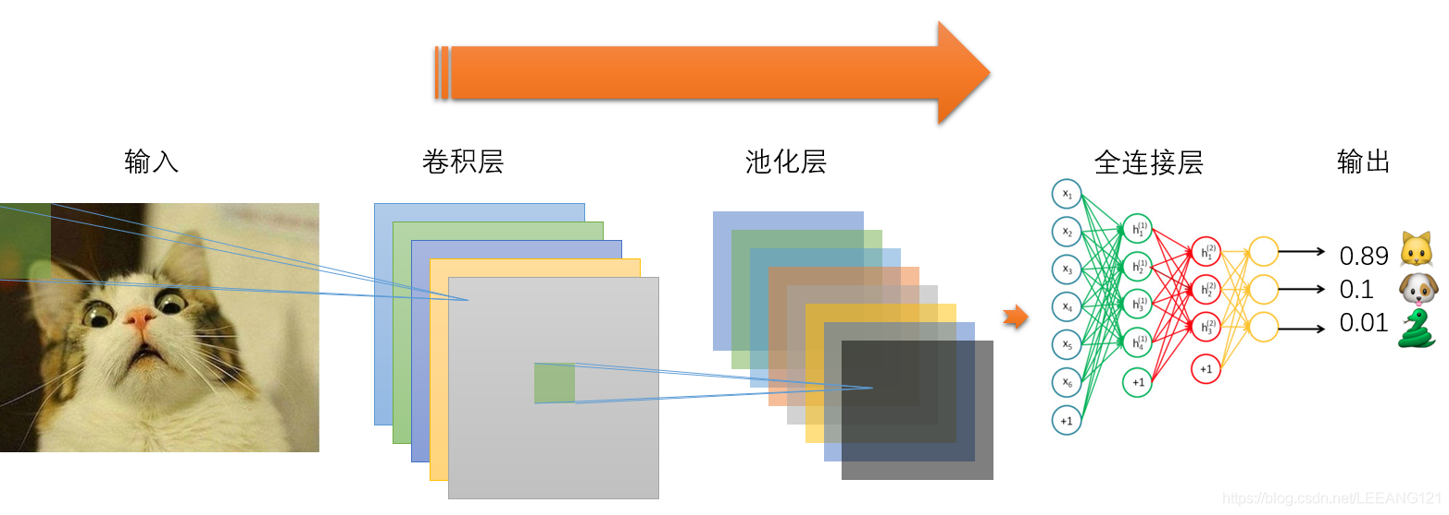
卷积神经网络
卷积神经网络：

Slide 14
卷积神经网络
卷积操作：

Slide 15
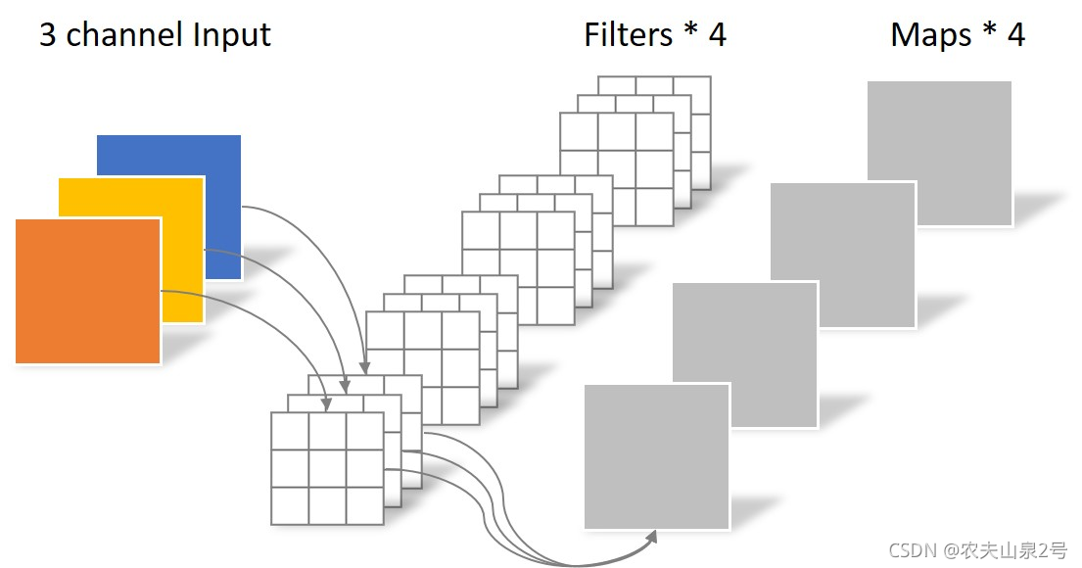
卷积神经网络
一般使用多个卷积提取不同特征：

Slide 16
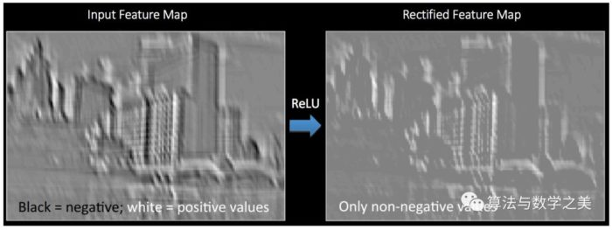
激活函数
卷积网络也使用激活函数： 直观上理解，激活函数将使得特征轮廓更加明确，去除了一些冗余的信息

Slide 17
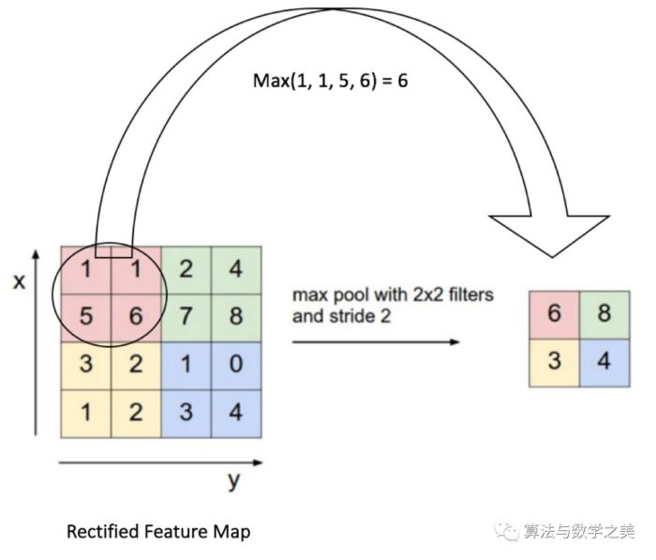
池化层
池化层：降低特征的维度，保留最重要的信息
最常用的就是最大池化：

Slide 18
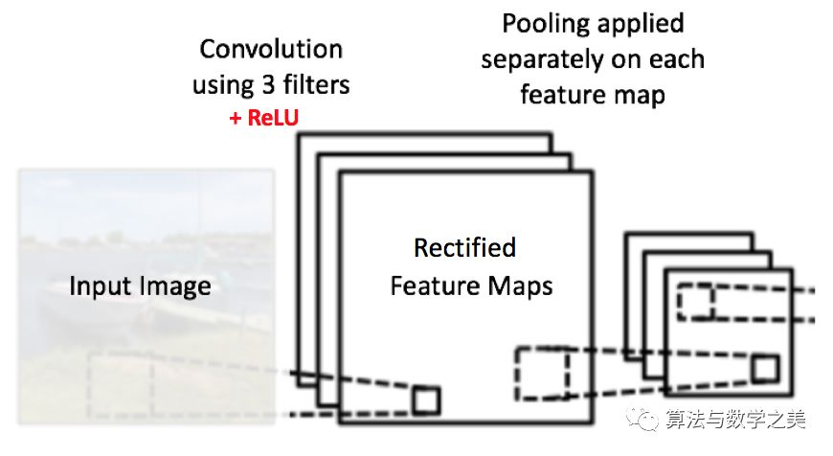
池化层
池化层：降低特征的维度，保留最重要的信息
最常用的就是最大池化；
一般对每个卷积核输出的feature map独立的去做最大池化

Slide 19
池化层
池化层：降低特征的维度，保留最重要的信息
最常用的就是最大池化；
一般对每个卷积核输出的feature map独立的去做最大池化

Slide 20
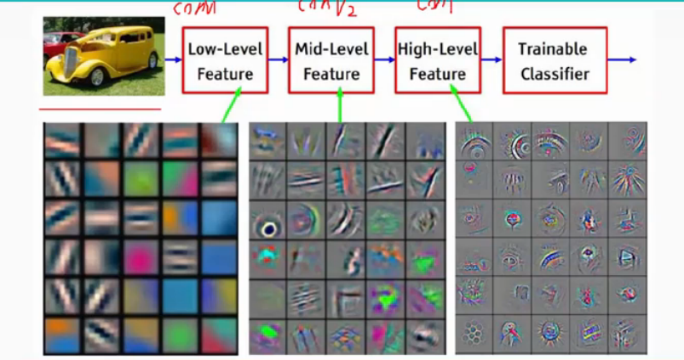
卷积神经网络-特征提取
卷积神经网络堆叠多层，每一层所抽取的特征都是不一样的
一般来说，底层网络抽取局部的低水平特征； 高层的网络抽取更加高水平的特征

Slide 21
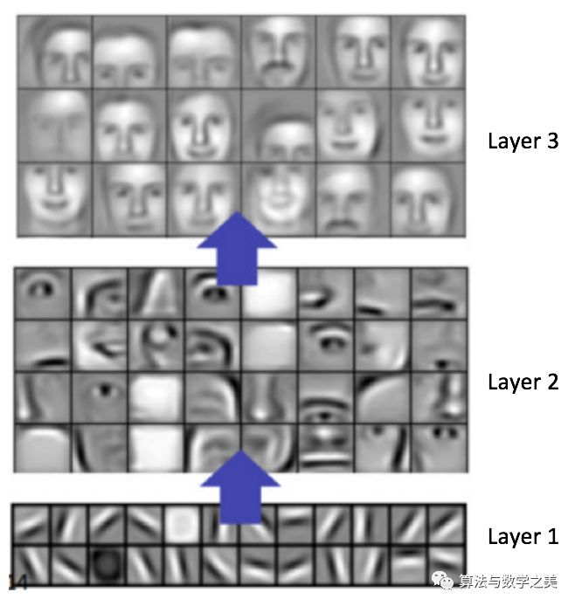
卷积神经网络-特征提取
卷积神经网络堆叠多层，每一层所抽取的特征都是不一样的
一般来说，底层网络抽取局部的低水平特征； 高层的网络抽取更加高水平的特征

Slide 22
卷积神经网络-特征提取
因为卷积神经网络已经将高水平特征抽取出来，所以最后可以将其feature map转化为一个向量，输入到MLP层，得到概率预测结果

Slide 23
目 录
1
最简单的ANN介绍
2
卷积神经网络介绍
3
模型优化

Slide 24
损失函数计算
交叉熵损失函数
Notes:
https://zhuanlan.zhihu.com/p/38241764

